Slide 1
Galleries Generator
Shahar Nahum
April 2019

Slide 2
The process
Idea
Data collection
Algorithm writing
research
Notes:
קשיים בתהליך:
איסוף ומציאת הדאטה
מיצוי רעיון היוריסטיקה

Slide 3
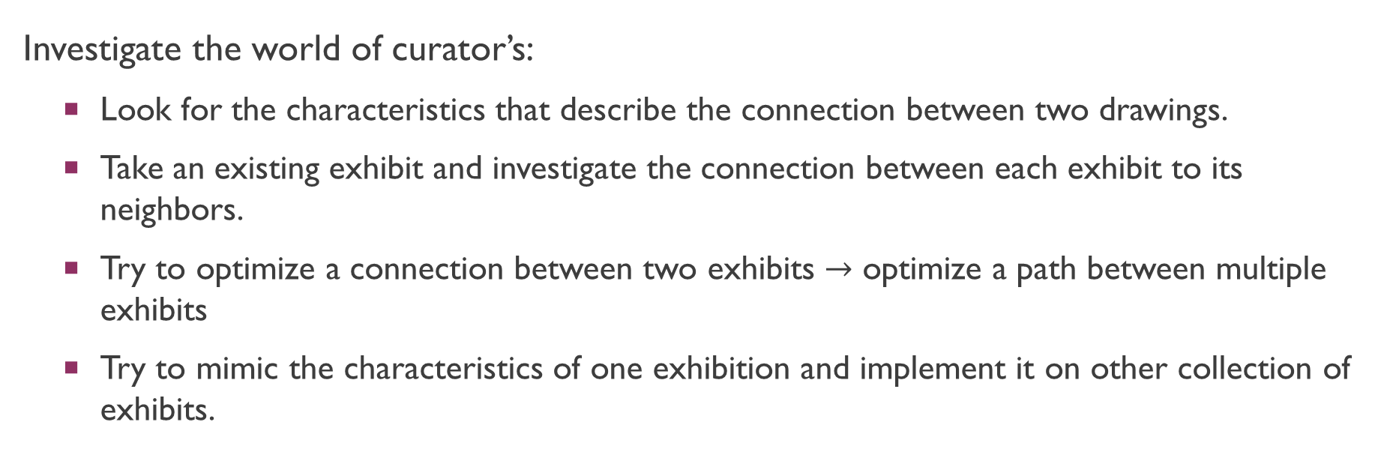
Idea
Investigate the world of curator’s:
Look for the characteristics that describe the connection between two drawings.
Take an existing exhibit and investigate the connection between each exhibit to its neighbors.
Try to optimize a connection between two exhibits $→$ optimize a path between multiple exhibits
Try to mimic the characteristics of one exhibition and implement it on other collection of exhibits.

Slide 4
The graph and data collection
Each vertex in the graph is a art piece
Each edge is weighted according to the characteristics described below.
Image process
Time Stamp
Location
Size
Material
description
Artist
Notes:
היחס בין כל שתי תמונות נקבע ע"פ הפרמטרים הבאים כאשר מבחינת מרחק רגיל, בעבור השדות: אמן, שנה (טווח של שנתיים), חודש, חומר, אורך ורוחב (טווח של 10 ס"מ) כל אי התאמה בין הפרמטרים מוגדרת בינארית (כלומר הוספה של 1 אם אין התאמה בעבור כל שדה)
ואילו בעבור השדות של התיאור המילולי, והעיבוד תמונה, יחס בין שתי תמונות נקבע ע"י ערך בין 0 ל-1.
הגרף הוא גרף שלם, שהרי כל תמונה מתאפשרת להיות ליד כל תמונה (הנחה בסיסית שהנחתי היות ורציתי לשמור על האלגוריתם ניטרלי).
על המשתמש להכניס את התמונה הראשונה בתערוכה, שהיא בעצם קודוקוד ההתחלה של הגרף.

Slide 5
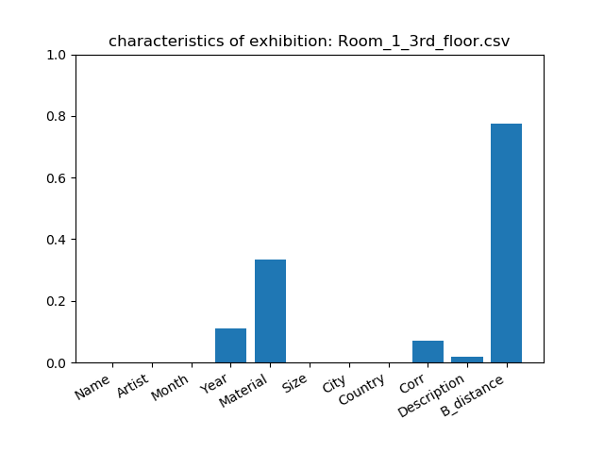
Heuristic
Learning an existing exhibition
Characterize it
Find the best way to apply its characteristics on the new graph

Slide 6
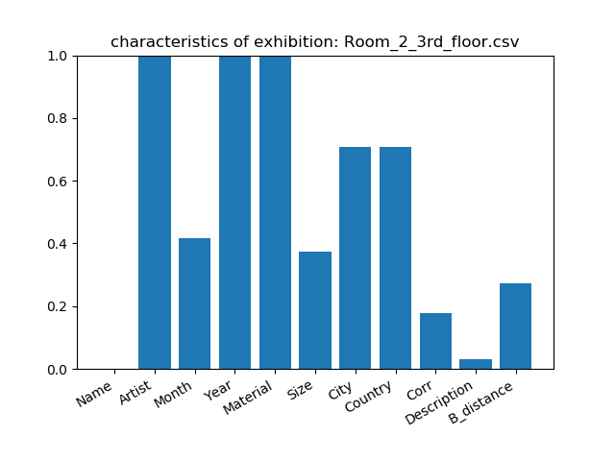
results
Notes:
הדוגמא הראשונה היא ע"י שימוש בלמידה של הקובץ Room_2_3rd_floor
הסידור השני הוא סידור ללא שימוש בלמידה

Slide 7
Improving myself
Collecting a bigger amount of data
Finding more characteristics to compare two exhibits
Finding more interesting ways to implement the aspect of “telling a story”.
Improving the GUI

Slide 8
Numpy
Pandas
Matplotlib
Tkinter GUI
Random
functools

